Slide 1
Investigación experimental sobre la percepción de consumidores potenciales frente a estímulos aromáticos para la implementación de marketing olfativo
Christian Santiago Peñaherrera Castro
Sangolquí, Mayo 2015
Trabajo de Conclusión de Carrera

Slide 2
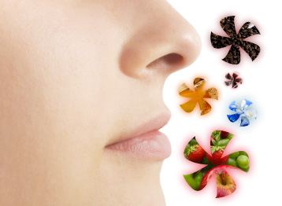
Estructura
Generalidades
Investigación
Aplicación
Conclusiones y Recomendaciones

Slide 3
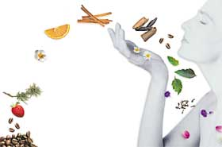
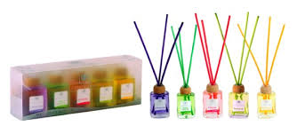
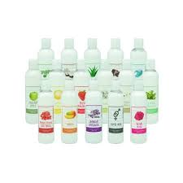
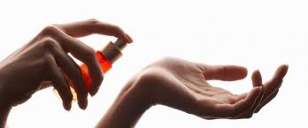
Generalidades

Slide 4
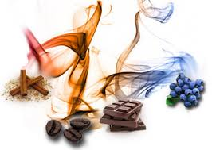
Objetivos
Determinar la percepción que los consumidores poseen frente a estímulos aromáticos para la implementación de marketing olfativo
Fundamentar la información
Realizar una investigación experimental
Determinar su aplicabilidad

Slide 5
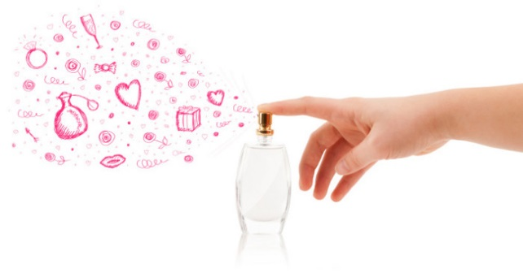
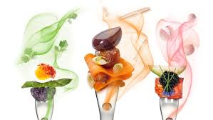
Problema
Crecimiento Comercial
Estrategias de marketing tradicionales
Efectos negativos de la publicidad
Técnicas innovadoras
Marketing olfativo

Slide 6
Marketing Sensorial
Generar emociones
Experiencias de consumo
Recordación de marca

Slide 7
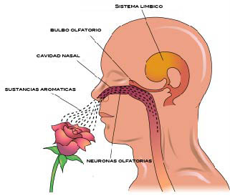
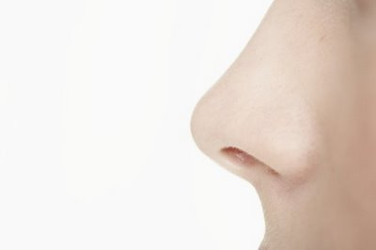
El Olfato
Percibe y reconoce aromas
35%
Memoria olfativa

Slide 8
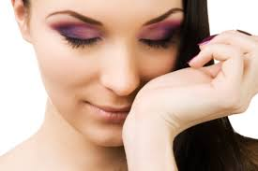
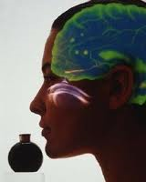
El Marketing Olfativo
Marketing olfativo
Relaciona una marca con un aroma específico
Odotipo
Las marcas que tienen un aroma que las representa (odotipo) suman valor agregado a sus productos o servicios al crear una asociación fuerte y duradera entre el aroma y su marca.

Slide 9
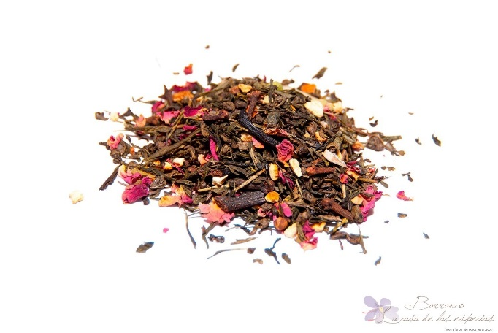
Acordes aromáticos
Amaderado
Floral
Cítrico
Frutal

Slide 10
Investigación

Slide 11
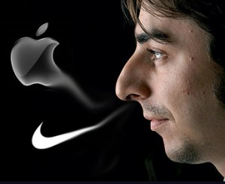
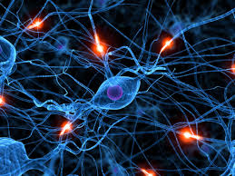
Objetivos
Identificar las percepciones relacionadas con los acordes propuestos.
Determinar la percepción que los potenciales consumidores poseen frente a estímulos aromáticos para poder ser aplicados al marketing olfativo.
Determinar su aplicación como estrategia de marketing olfativo
Establecer parámetros básicos para su implementación

Slide 12
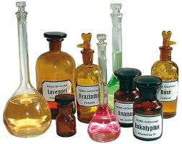
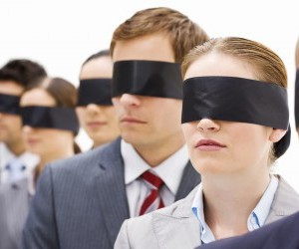
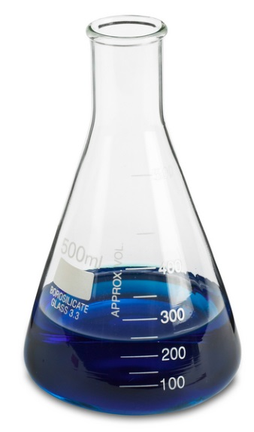
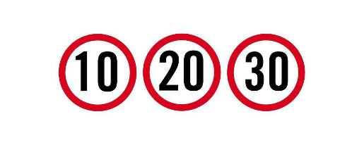
Investigación
Experimental

Slide 13
Resultados
¿Ha percibido usted algún tipo de aroma característico en algún local comercial?
 |  | Frecuencia | Porcentaje | % válido
Válidos | Si | 103 | 74.6 | 74.6
 | No | 35 | 25.4 | 25.4
 | Total | 138 | 100.0 | 100.0
La percepción de aromas en establecimientos comerciales fue identificado por el 74.64% de los participantes lo que indica que existe un porcentaje alto de receptividad frente a estímulos aromáticos.

Slide 14
Resultados
¿Ha escuchado hablar sobre el marketing olfativo?
 |  | Frecuencia | Porcentaje | Porcentaje válido
Válidos | Si | 44 | 31.9 | 31.9
 | No | 94 | 68.1 | 68.1
 | Total | 138 | 100.0 | 100.0
Un 68.12% mencionó tener conocimiento sobre marketing olfativo mientras que el restante 31.88% indicó no tener conocimiento sobre el tema.

Slide 15
Resultados
Un aroma agradable dentro de un local comercial le incitaría a usted a:
 |  | Frecuencia | Porcentaje | % válido
Válidos | Recordar la marca | 43 | 31.2 | 31.2
 | Permanecer más tiempo en el local | 40 | 29.0 | 29.0
 | Regresar al local (visitarlo nuevamente) | 24 | 17.4 | 17.4
 | Preferir este local comercial frente a otros | 8 | 5.8 | 5.8
 | Realizar una compra | 23 | 16.7 | 16.7
 | Total | 138 | 100.0 | 100.0
La exposición a un aroma agradable incita a recordar la marca (31.16%) permanecer mayor tiempo en el local (28.99%) e incluso incitaría a regresar nuevamente al establecimiento (17.39%)

Slide 16
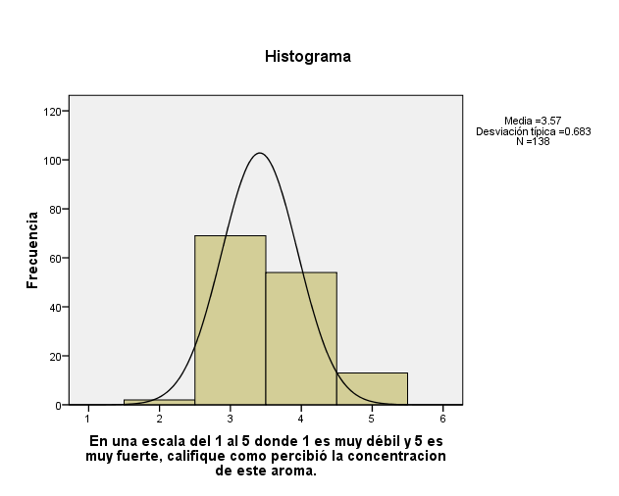
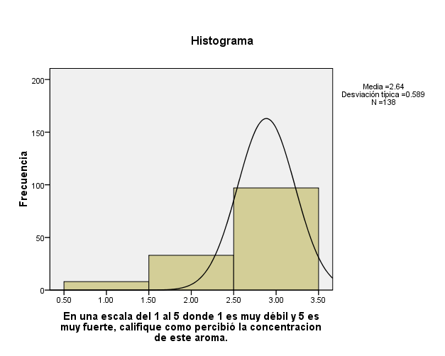
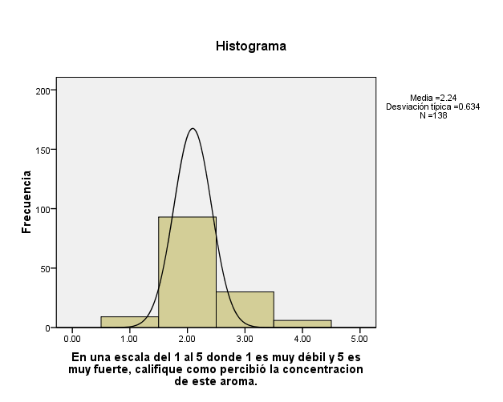
Resultados
Concentración |  | 30 ml | 20ml | 10ml
Percepciones | Acorde amaderado | Elegancia | Sobriedad | Elegancia
 |  | Padres Abuelos | Hombre | Adultez
 |  | Formalidad | Madera | Seguridad
 |  | Hombre | Bosque | Masculino
 | Concentración | Perfecto-Fuerte | Perfecto-Débil | Débil-Perfecto

Slide 17
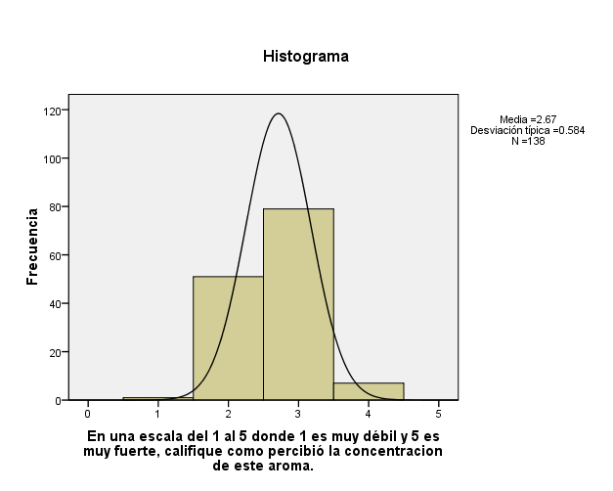
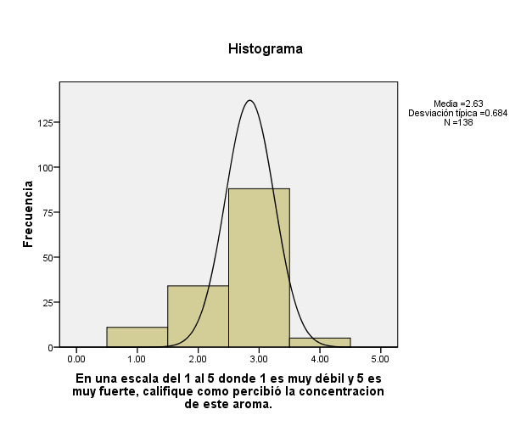
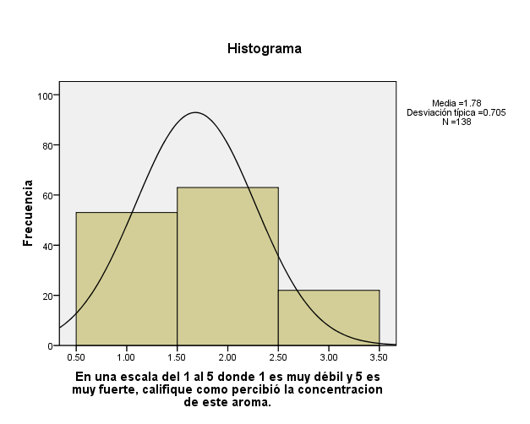
Resultados
Concentración |  | 30 ml | 20ml | 10ml
Percepciones | Acorde floral | Vacaciones | Rosas | Incienso
 |  | Flores | Relajación | Mujer
 |  | Limpieza | Femenino | Spa
 |  | Tranquilidad | Hotel-Spa | Relax
 | Concentración | Perfecto-Débil | Perfecto-Débil | Débil-Muy Débil

Slide 18
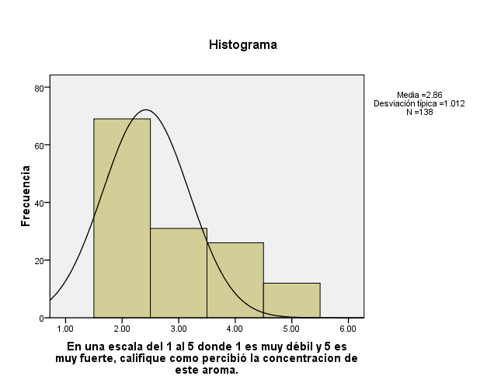
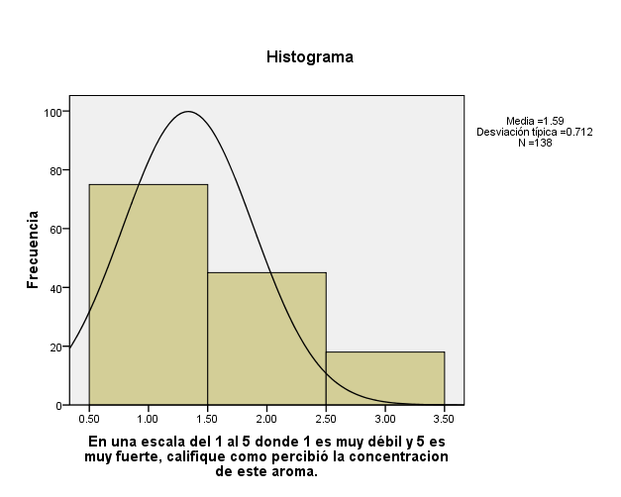
Resultados
Concentración |  | 30 ml | 20ml | 10ml
Percepciones | Acorde Cítrico | Frescura | Fresco | Sport
 |  | Juvenil | Gym | Juvenil
 |  | Deportistas | Jóvenes | Energía
 |  | Aventura | Lima-limón | Refrescante
 | Concentración | Perfecto-Débil | Débil | Muy Débil

Slide 19
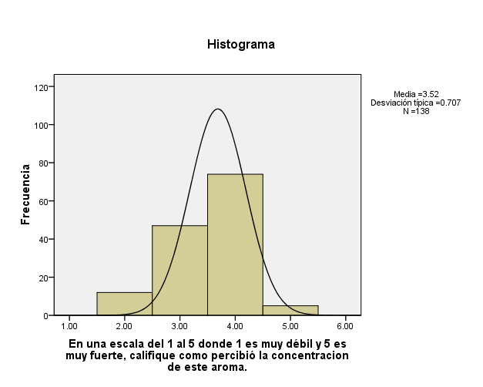
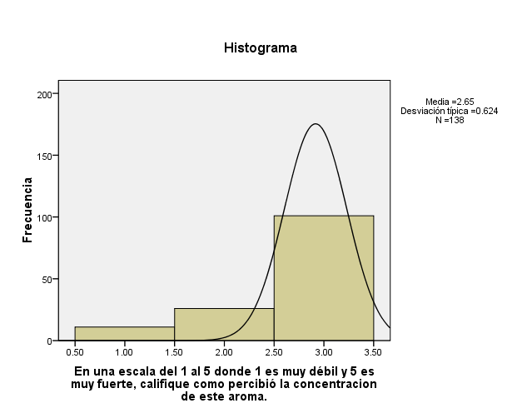
Resultados
Concentración |  | 30 ml | 20ml | 10ml
Percepciones | Acorde frutal | Muñecas | Niños | Barbies
 |  | Dulcería | Juguetes | Dulces
 |  | Niñas | Caramelos | Chicas
 |  | Frutas | Dulce | Parques de diversiones
 | Concentración | Muy fuerte | Fuerte-Perfecto | Perfecto

Slide 20
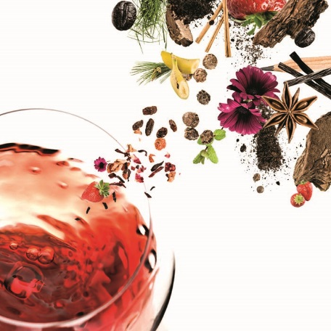
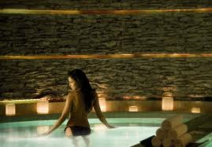
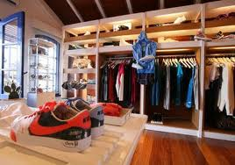
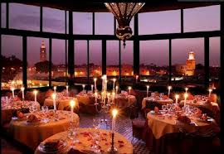
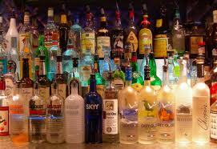
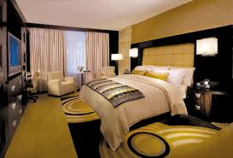
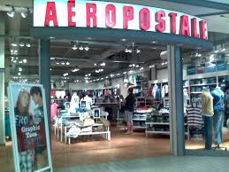
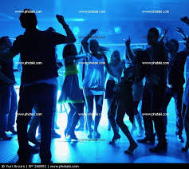
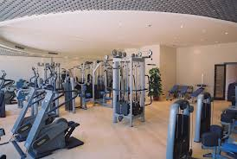
Aplicación

Slide 21
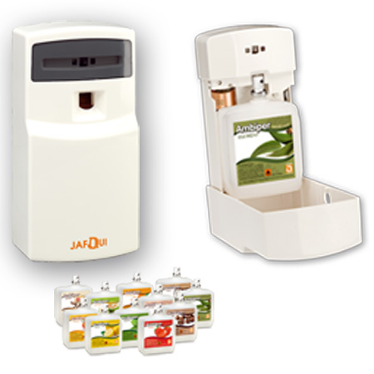
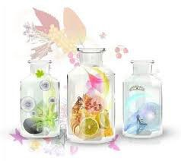
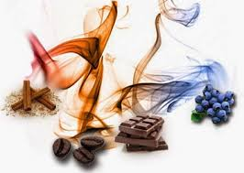
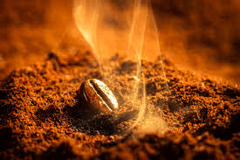
Sistema de información de marketing
olfativo.
OBJETIVO
Brindar al sector comercial la posibilidad de utilizar técnicas de marketing innovadoras que permitan generar un efecto positivo en las actividades de sus establecimientos.

Slide 22
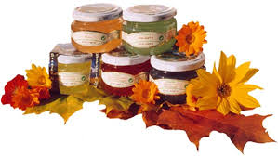
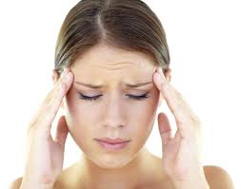
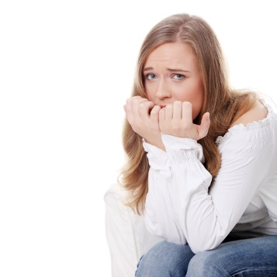
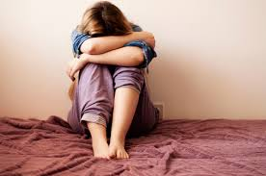
El uso del marketing olfativo como ente diferenciador de estrategias comerciales permitirá generar un vínculo comercial entre los diferentes puntos de venta y el consumidor que los visita.
El generar una atmosfera adecuada no solo estimula el estado de ánimo de las personas sino también puede generar ciertos cambios en los hábitos y comportamientos de consumo.

Slide 23
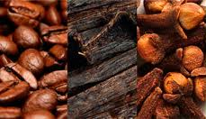
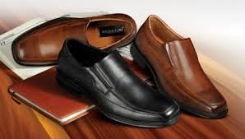
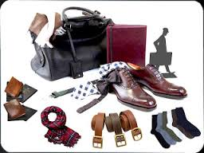
Amaderado
Fuerza
Elegancia

Slide 24
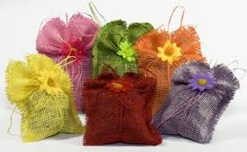
Floral
Feminidad
Glamour

Slide 25
Cítrico
frescura
energía

Slide 26
Frutal
alegría
ternura

Slide 27
Aplicación
Ecoscent
Aroscent
r1
r4
Wall

Slide 28
Conclusiones
&
Recomendaciones

Slide 29
Conclusiones
En el mercado Ecuatoriano los establecimientos que ya se encuentran utilizando estrategias de marketing olfativo son en su gran mayoría establecimientos de artículos de moda como accesorios, ropa y calzado, de igual manera se registran ciertos locales de decoración, Spas, hoteles entre otros lo que convierte a las demás categorías de establecimientos en clientes potenciales para hacer uso de esta estrategia.
Los acordes propuestos poseen características que hacen que sean aptos para diferentes segmentos comerciales entre los cuales se ha dividido en categorías como: Caballeros, Damas, Jóvenes y Niños; estas características se relacionan con sentimientos, sensaciones, percepciones y recuerdos que las personas poseen y que generan un vínculo entre las marcas o establecimientos y el consumidor que las visita.

Slide 30
Conclusiones
Los establecimientos que busquen generar experiencias en sus consumidores pueden optar por adecuar aromas personalizados basados en los acordes propuestos de tal forma que para establecimientos de caballeros se utilice un acorde amaderado, establecimientos femeninos, hoteles y Spas un acorde Floral, para establecimientos de moda juvenil, deportivos, gimnasios y centros deportivos un acorde cítrico y finalmente para establecimientos infantiles, dulcerías, jugueterías y centros de diversión infantil un aroma frutal.
El Brochure propuesto sirve de guía para conocer sobre los beneficios que el marketing olfativo puede ofrecer; entender y cómo y el porque es tan importante su aplicación dentro del sector comercial; de igual manera sirve de ayuda para determinar que aroma es el mas adecuado para su giro de negocio considerando las sensaciones, sentimientos y emociones que provocan en el consumidor.

Slide 31
Recomendaciones
Aprovechar el escaso manejo de técnicas de marketing olfativo en el mercado Ecuatoriano con el fin de generar un posicionamiento y reconocimiento de marca frente a la competencia mediante un odotipo diferenciador.
Hacer uso de técnicas de marketing no tradicionales en las cuales se pueda explotar el sentido del olfato como medio para posicionar una marca puesto que en el mercado actual las estrategias diferenciadoras se basan únicamente en medios visuales y auditivos.
Tomar como base los acordes aromáticos propuestos para la elaboración de un odotipo que permita explotar al 100% los beneficios que el olomarketing ofrece. Los acordes aromáticos brindan una guía sobre experiencias y percepciones que las personas poseen al verse expuestos a ellos; sin embargo se recomienda no utilizarlo como odotipo ya que carecen de características personalizadas.

Slide 32
Recomendaciones
Utilizar las concentraciones recomendadas en el presente estudio para cada uno de los acordes propuestos con el fin de aprovechar todos los beneficios que cada uno de ellos posee y evitar que pueda existir una rechazo por parte del consumidor frente a aromas con mucha o poca concentración
Realizar un estudio que permita identificar la correcta combinación de aromas que se sumaran al acorde escogido y que permitan generar la percepción o experiencia de compra buscada por la empresa

Slide 33
Gracias

